Slide 1


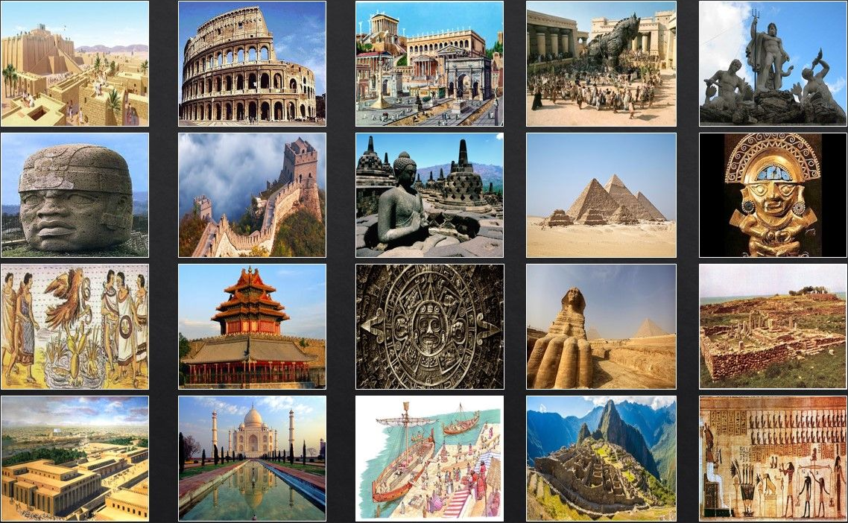
FABULAS PRAETERITA
Historias del Pasado
Alumno: Yosu Litago Albuixech
Fecha: 31 - 05 - 22
Grado Superior: 2ºDAM (Desarrollo de Aplicaciones Multiplataforma)

Slide 2
INDEX
Introducción.
¿Qué es FABULAS PRAETERITA?
Descripción de FABULAS PRATERITA.
Video Análisis.
Tecnologías Empleadas.
Video Demo.
Conclusión.

Slide 3
INTRODUCCIÓN
Este proyecto consiste en la creación de una empresa, llamada FABULAS PRATERITA.

Slide 4
¿Qué es FABULAS PRAETERITA?
FABULAS PRATERITA es una empresa, destinada y dedicada a asesorar e investigar las civilizaciones antiguas y sus historias / leyendas, mitos, secretos y tesoros.

Slide 5
Descripción de FABULAS PRAETERITA
FABULAS PRATERITA es una empresa, destinada y dedicada a asesorar y a ayudar, a través de nuestros trabajadores, expertos, investigadores, tecnologías y maquinarias, a cualquier país, gobierno, empresa, etc, que este interesado/a, independientemente de su poder adquisitivo, en investigar las civilizaciones antiguas y sus historias / leyendas, mitos, secretos y tesoros.

Slide 6
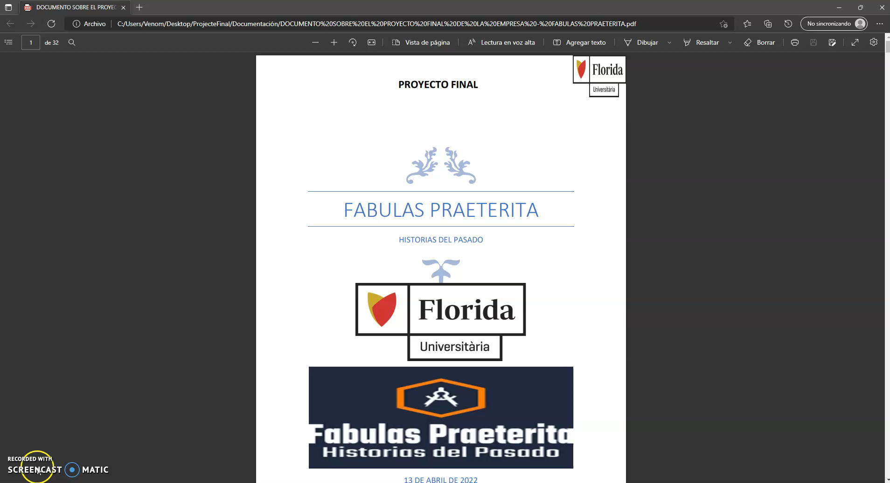

Slide 7









Tecnologías Empleadas
Trello
GitHub
FlexyGo
MongoDB
Axure 10
Word
Visual Studio Code
React Native
Expo

Slide 8
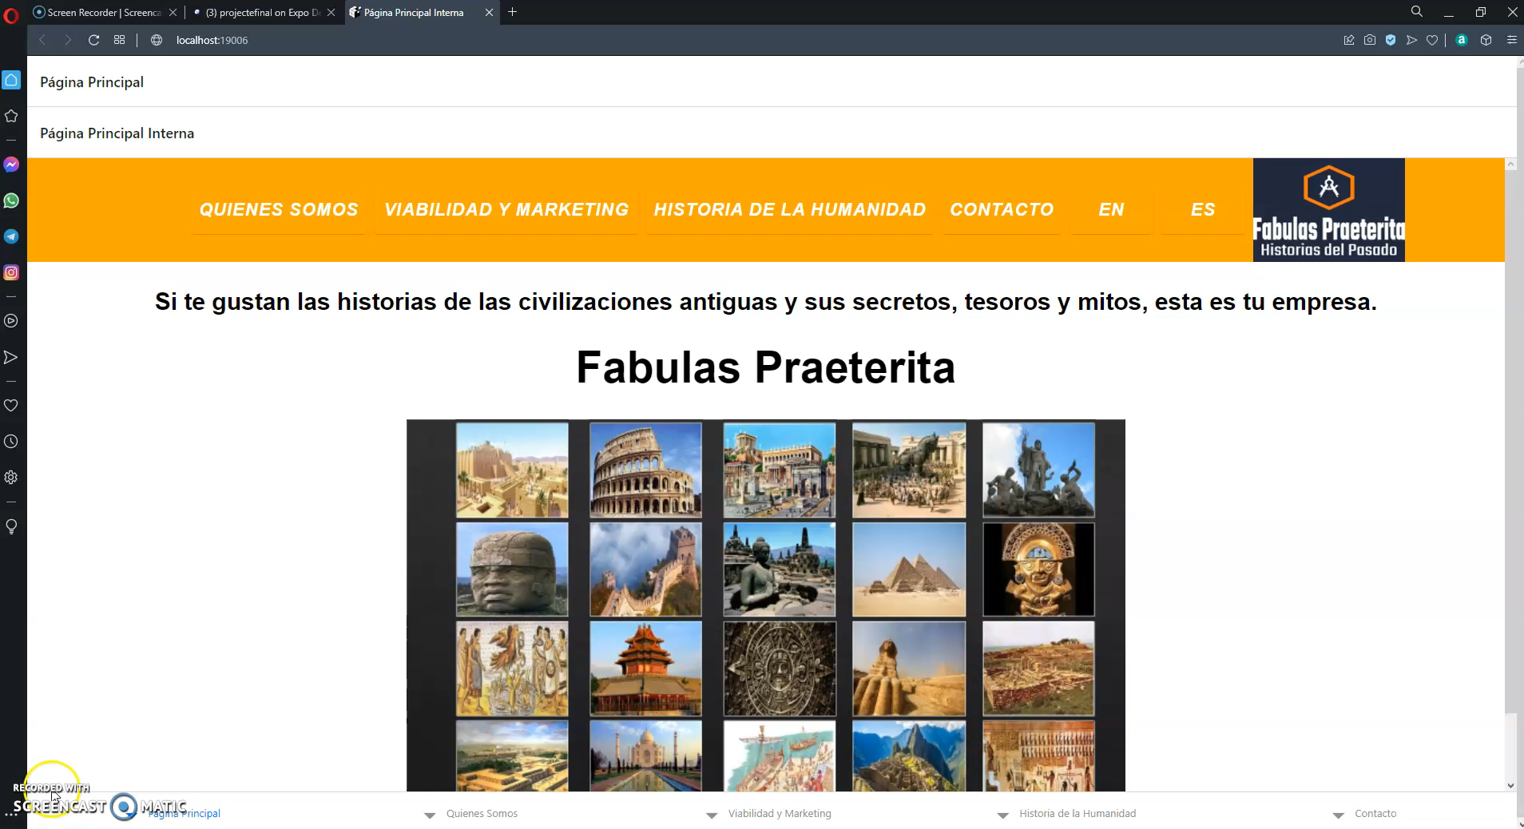

Slide 9
Conclusión
En resumen, FABULAS PRAETERITA es una empresa que dará la bienvenida a todas las personas, que les guste saber mas y estén interesados / as, en investigar y saber mas cosas sobre las civilizaciones de la antigüedad.
Contacto
yolial@floridauniversitaria.es
yoo55555yoo@gmail.com
yosu1230@hotmail.com
Página Web
https://github.com/yolial22/yosulitago_2022_2-DAM/tree/master/ProjecteFinal%20-%20Pagina%20Web/projectefinal

